Slide 1



Министерство
цифрового развития и связи
Оренбургской области
Эйс Вентура 56
Выйти из IT

Slide 2
О КОМАНДЕ
2
Выйти из IT
Илья Фоменко
Мобильный разработчик, капитан команды
Кристина Ершова
Дизайнер интерфейсов
Дмитрий Чертков
Full Stack веб-разработчик

Slide 3
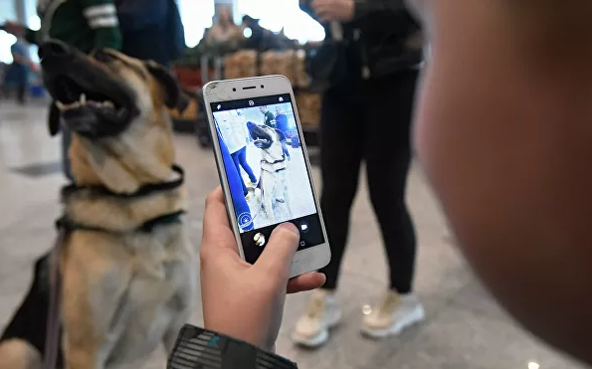
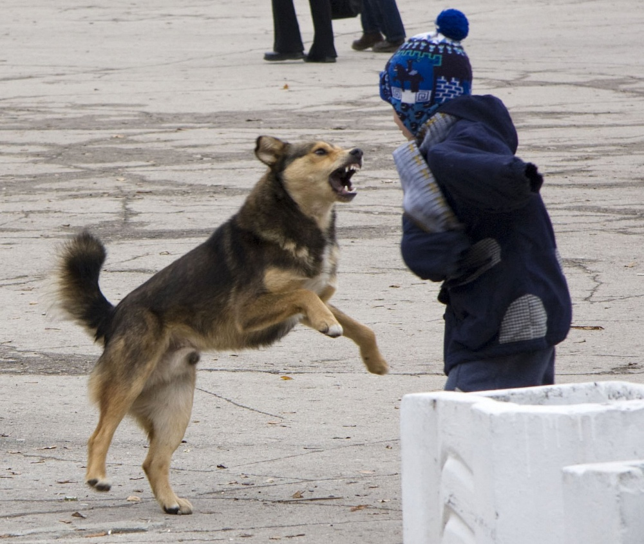
О ПРОДУКТЕ
УНИКАЛЬНОСТЬ
3
Первый заместитель
министра
Возьми ситуацию в свою руки - возьми в руки смартфон.

Slide 4


О ПРОДУКТЕ
ТЕХНИЧЕСКОЕ РЕШЕНИЕ
4
Мобильное приложение
«ПриYOUти»
База данных бездомных животных
Веб-интерфейс системы «Эйс Вентура 56»

Slide 5
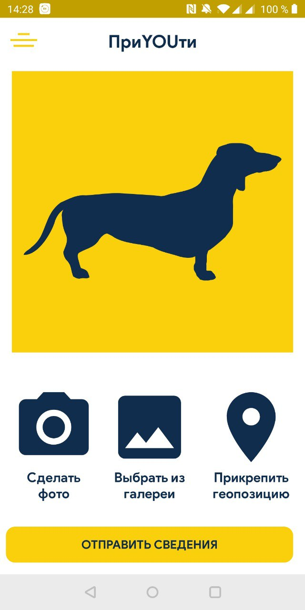
О ПРОДУКТЕ
КОНКУРЕНТНОЕ ПРЕИМУЩЕСТВО
5
самый удобный вариант быстрого уведомления Администрации города;
мониторинг текущей ситуации с бездомными животными;
гораздо удобнее сайта для выполнения данной задачи.
Первый заместитель
министра

Slide 6
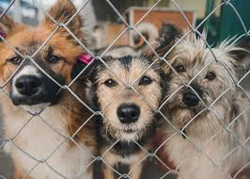
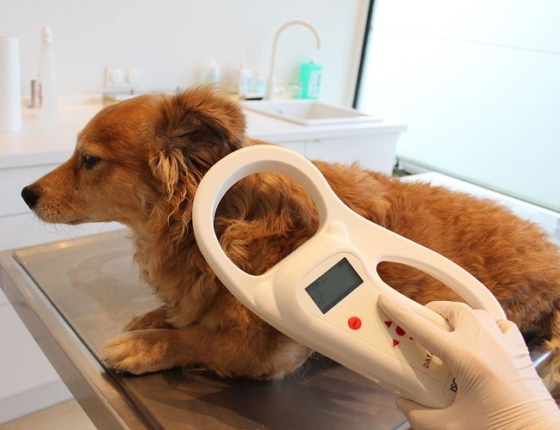
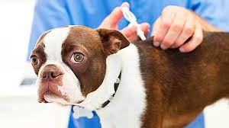




О ПРОДУКТЕ
МАСШТАБИРУЕМОСТЬ
6

Slide 7
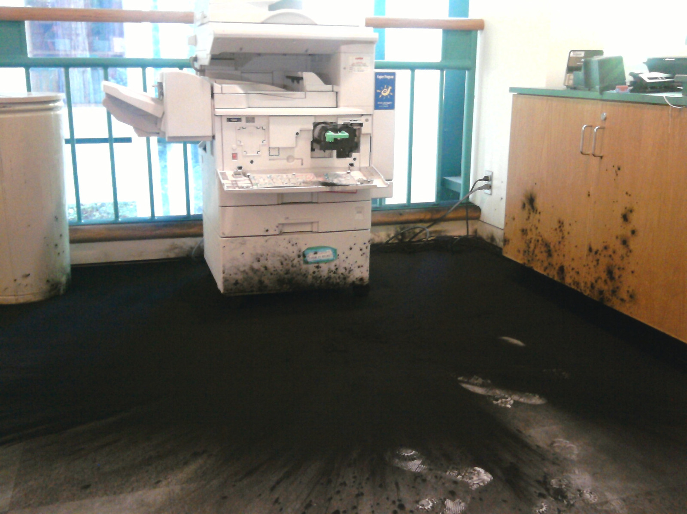

О ПРОДУКТЕ
БИЗНЕС-МОДЕЛЬ
7
экономия бюджетных средств за счет уменьшения затрат на осуществление связи между участниками данной системы;
избавление от ненужных затрат на бумагу, расходные материалы для печати, техническую поддержку оборудования;
экономия времени.
Первый заместитель
министра

Slide 8
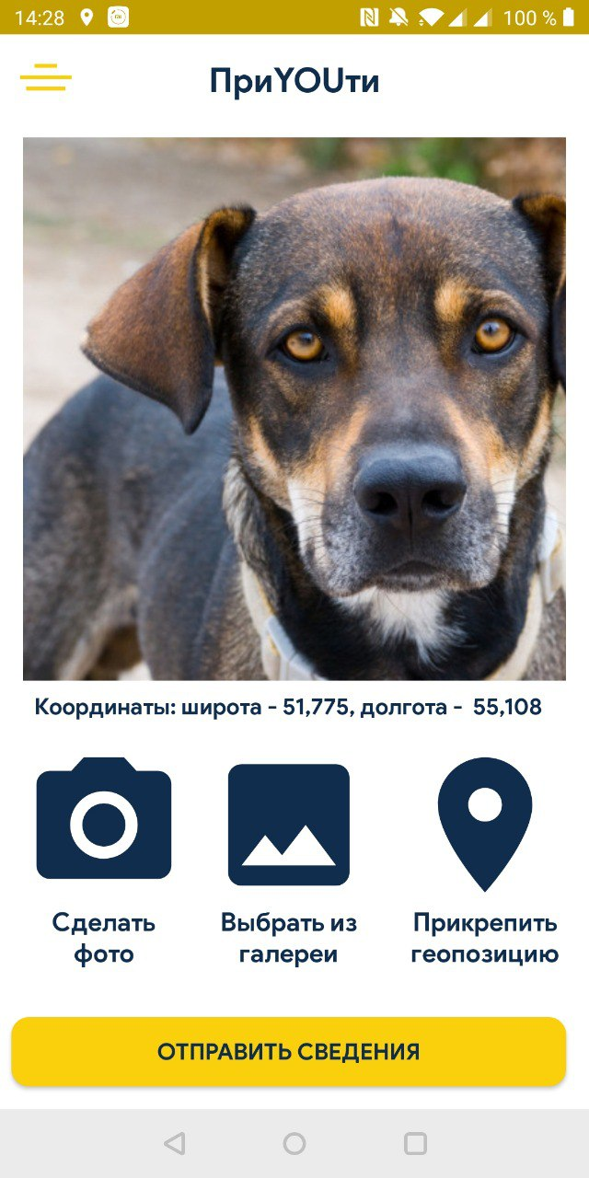
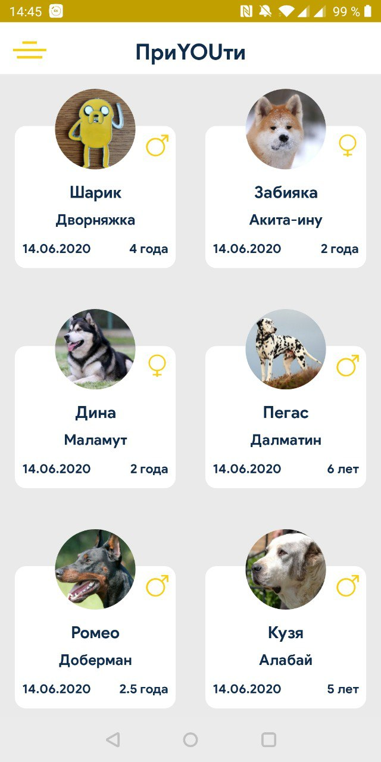
О ПРОДУКТЕ
СОЦИАЛЬНАЯ ЗНАЧИМОСТЬ
8
Первый заместитель
министра

Slide 9




О ПРОДУКТЕ
СЛАБЫЕ МЕСТА
9
не у каждого человека есть смартфон с возможностью установки приложений;
приложение существует пока только для операционной системы Android;
необходимость наличия учетной записи Google или Facebook.
Первый заместитель
министра

